Slide 1
Моя специальность-дефектолог

Slide 2
Я по призванью- педагог, Моя специальность- дефектолог. Мир сделать выбор мне помог, Мой путь в работе будет долог! И цель простая у меня- Творить добро на радость людям. А детские глаза всегда Смотреть на мир с восторгом будут…

Slide 3
Давайте знакомиться!
Я- Луценко Елена Викторовна,
учитель-дефектолог ГОБУСОН «Печенгский КЦСОН»
п. Никель Мурманской области.

Slide 4
Мои воспитанники-это дети младшего и старшего дошкольного, а также младшего школьного возрастов с ограниченными возможностями здоровья.

Slide 5
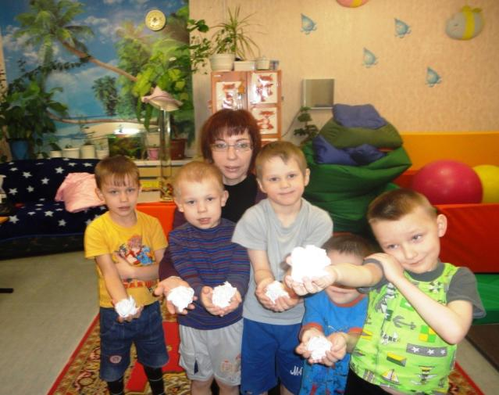
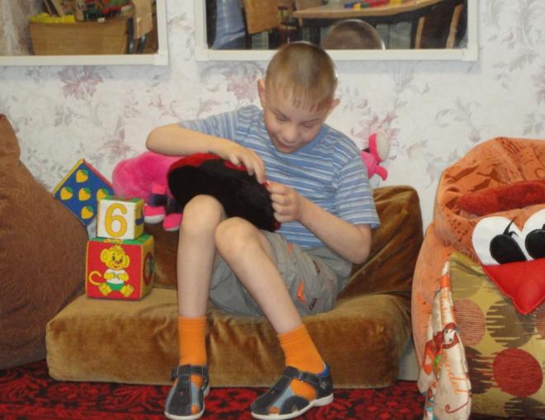
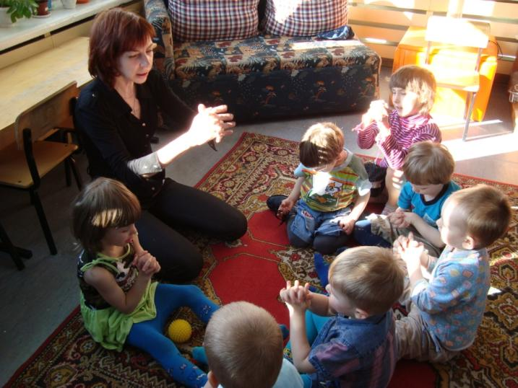

Slide 6
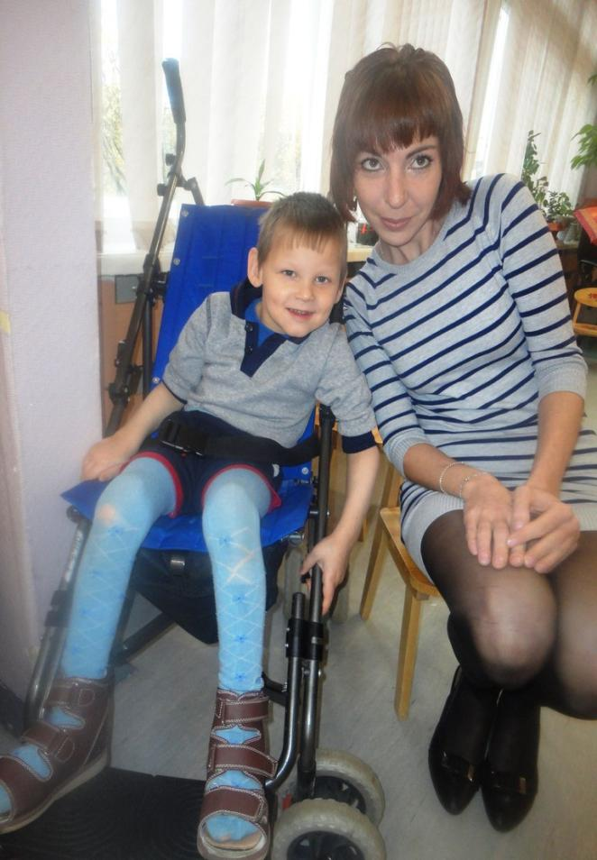
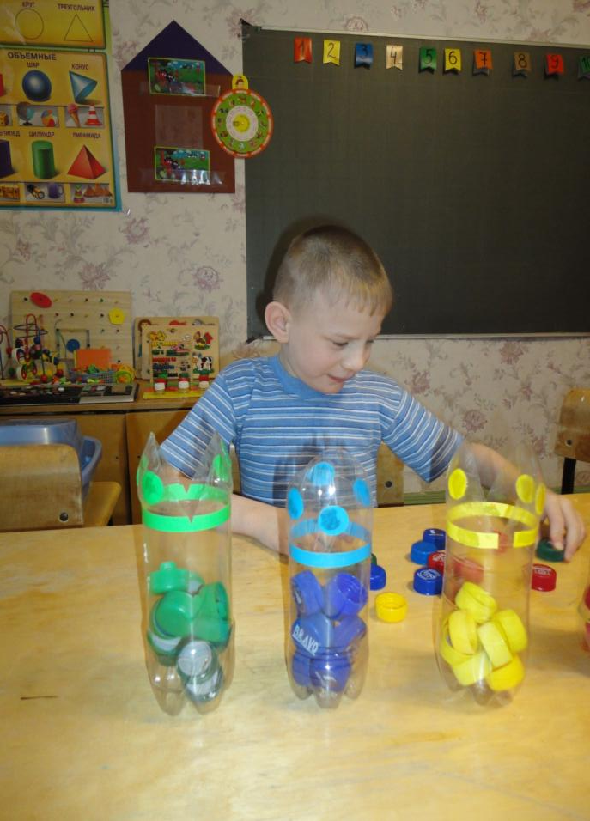

Slide 7
Направлениями моей работы являются:

Slide 8
1. Диагностика личности ребенка с целью определения хода психического развития, соответствия возрастным нормам развития, создания программ индивидуальной работы.

Slide 9
2.Коррекционно-развивающая работа Провожу индивидуальные и групповые занятия с детьми с ОВЗ, направленные на развитие сенсорно-перцептивной сферы, мелкой моторики, речи, графических навыков

Slide 10
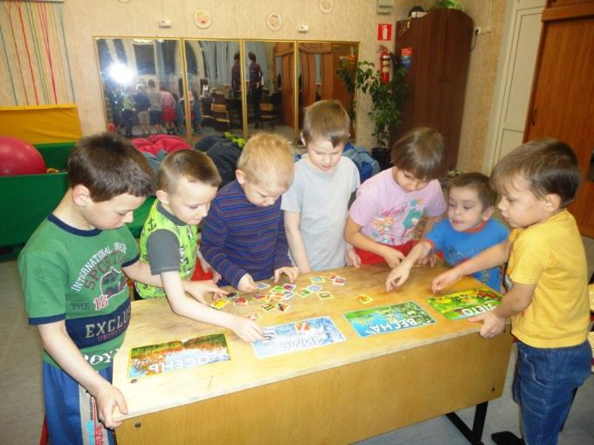

Slide 11
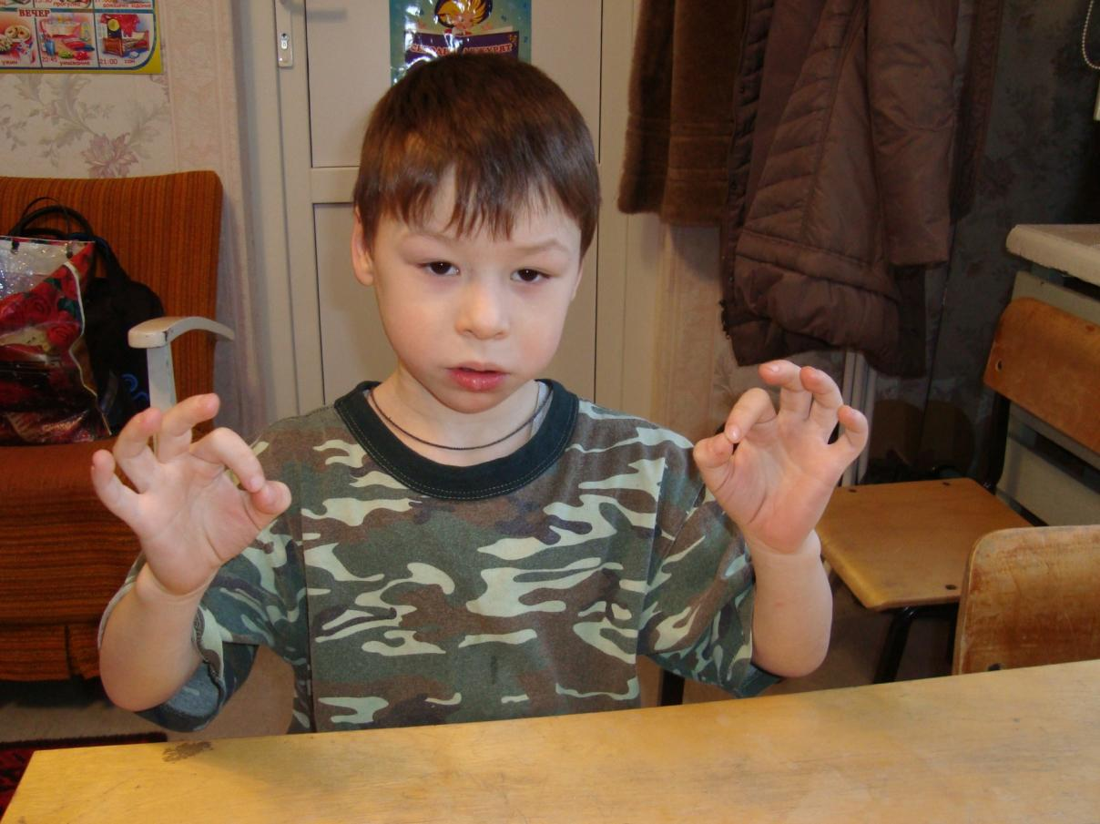

Slide 12
3. Провожу индивидуальные и групповые консультации для родителей и педагогов.

Slide 13
4. Участвую в районных, областных и международных семинарах, конференциях, круглых столах.

Slide 14
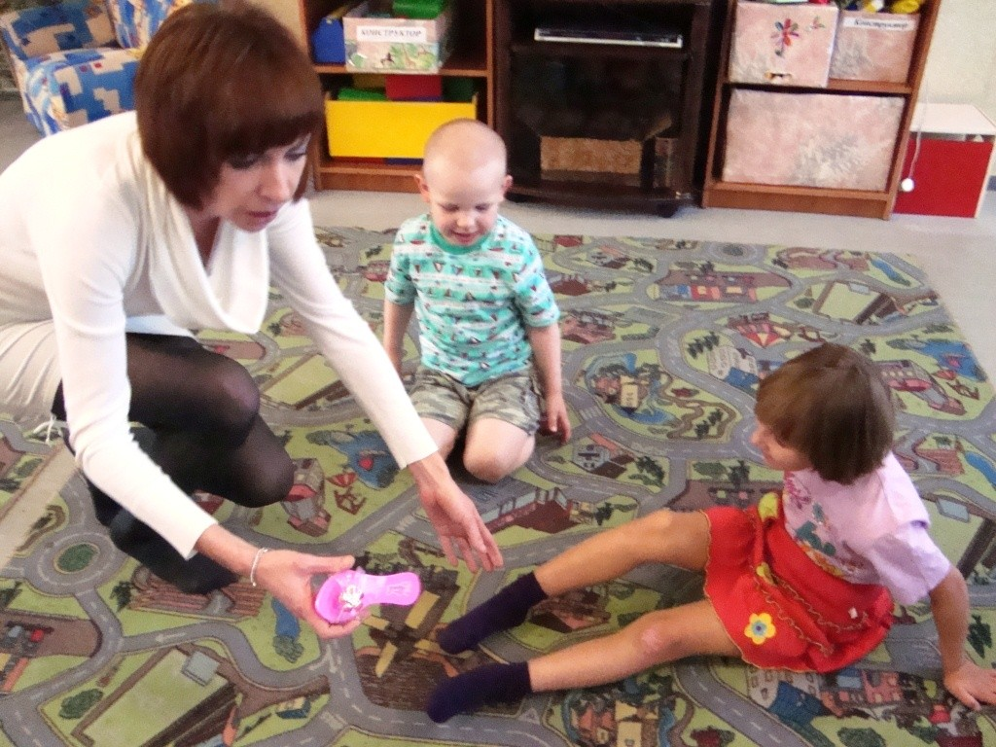
5. Провожу познавательно-развлекательные мероприятия с воспитанниками центра.

Slide 15
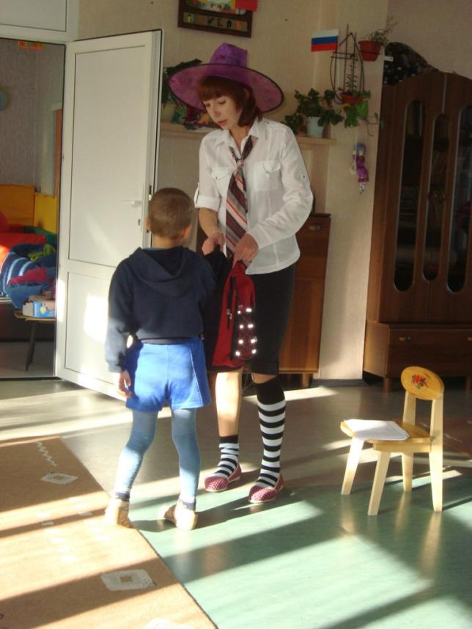
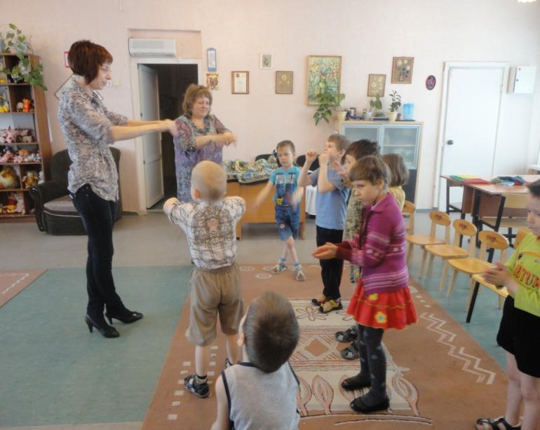

Slide 16
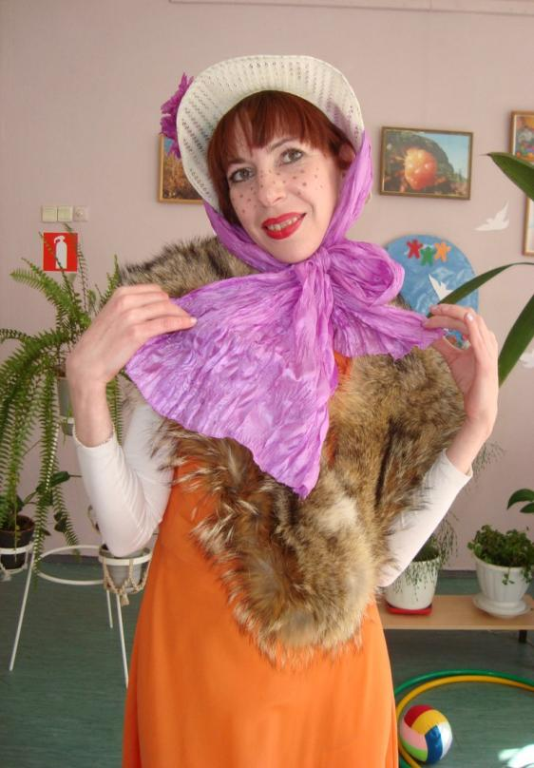
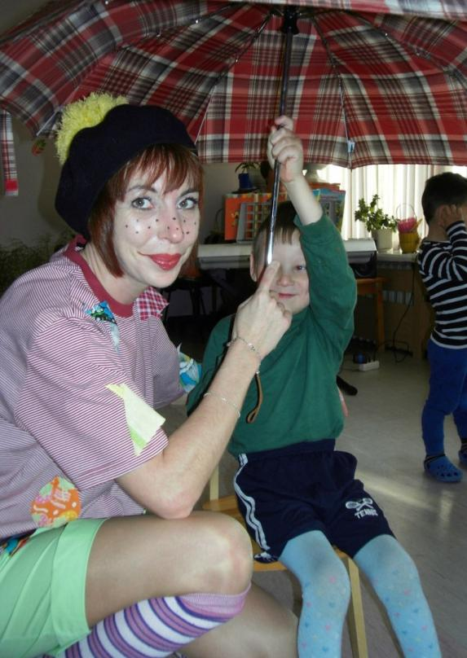
6. Принимаю активное участие в жизни центра, участвую в театрализованной деятельности.

Slide 17
